Slide 1
IIR数字滤波器的直接设计

Slide 2
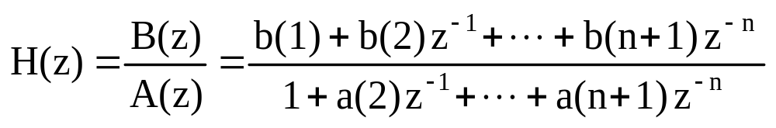
实验涉及的MATLAB子函数
1.butter
功能：巴特沃斯(Butterworth)模拟或数字滤波器设计。
调用格式：
［b，a］＝butter(n，wn)；设计截止频率为wn的n阶巴特沃斯数字滤波器，即
(15-1)

Slide 3
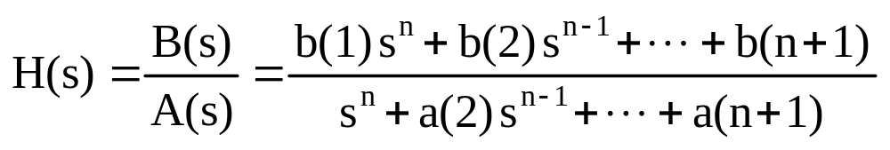
其中，截止频率是幅度下降到 处的频率。wn∈［0，1］，1对应0.5Fs(取样频率)。wn＝［w1，w2］时，产生数字带通滤波器。
［b，a］＝butter(n，wn，′ftype′)；可设计高通和带阻数字滤波器。ftype＝high时，设计高通滤波器；ftype＝stop时，设计带阻滤波器，此时wn＝［w1，w2］。
［b，a］＝butter(n，wn，′s′)；设计截止频率为wn的n阶巴特沃斯模拟低通或带通滤波器，其中wn＞0。即


Slide 4
［b，a］＝butter(n，wn，′ftype′，′s′)；设计截止频率为wn的n阶巴特沃斯模拟高通或带阻滤波器。
［z，p，k］＝butter(n，wn)和［z，p，k］＝butter(n，wn，′ftype′)可得到巴特沃斯滤波器的零极点增益表示。
［A，B，C］＝butter(n，wn)和［A，B，C］＝butter(n，wn，′ftype′)可得到巴特沃斯滤波器的状态空间表示。

Slide 5
2.cheby1
功能：切比雪夫Ⅰ型滤波器设计(通带等波纹)。
调用格式：
［b，a］＝cheby1(n，Rp，Wn)；设计截止频率为wn的n阶切比雪夫Ⅰ型数字低通和带通滤波器。
［b，a］＝cheby1(n，Rp，Wn，′ftype′)；设计截止频率为wn的n阶切比雪夫Ⅰ型数字高通和带阻滤波器。
［b，a］＝cheby1(n，Rp，Wn，′s′)；设计切比雪夫Ⅰ型模拟低通和带通滤波器。

Slide 6
［b，a］＝cheby1(n，Rp，Wn，′ftype′，′s′)；设计模拟高通和带阻滤波器。
［z，p，k］＝cheby1(...)；可得到切比雪夫Ⅰ型滤波器的零极点增益表示。
［A，B，C，D］＝cheby1(...)；可得到切比雪夫Ⅰ型滤波器的状态空间表示。
说明：切比雪夫Ⅰ型滤波器其通带内为等波纹，阻带内为单调。切比雪夫Ⅰ型滤波器的下降斜率比Ⅱ型大，但其代价是在通带内的波纹较大。

Slide 7
与butter函数类似，cheby1函数可设计数字域和模拟域的切比雪夫Ⅰ型滤波器，其通带内的波纹由Rp(分贝)确定。其它各公式的使用方法与butter函数相同，可参考相应公式。

Slide 8
3.cheby2
功能：切比雪夫Ⅱ型滤波器设计(阻带等波纹)。
调用格式：
［b，a］＝cheby2(n，As，Wn)；设计截止频率为wn的n阶切比雪夫Ⅱ型数字低通和带通滤波器。
［b，a］＝cheby2(n，As，Wn，′ftype′)；设计截止频率为wn的n阶切比雪夫Ⅱ型数字高通和带阻滤波器。
［b，a］＝cheby2(n，As，Wn，′s′)；设计切比雪夫Ⅱ型模拟低通和带通滤波器。
［b，a］＝cheby2(n，As，Wn，′ftype′，′s′)；设计模拟高通和带阻滤波器。

Slide 9
［z，p，k］＝cheby2(...)；可得到切比雪夫Ⅱ型滤波器的零极点增益表示。
［A，B，C，D］＝cheby2(...)；可得到切比雪夫Ⅱ型滤波器的状态空间表示。
说明：cheby2函数其通带内为单调，阻带内为等波纹，因此，由As确定阻带内的波纹。其它各公式的使用方法与butter函数相同，可参考相应公式。

Slide 10
4.ellip
功能：椭圆滤波器设计。
调用格式：
［b，a］＝ellip(n，Rp，As，Wn)；设计截止频率为wn的n阶椭圆数字低通和带通滤波器。
［b，a］＝ellip(n，Rp，As，Wn，′ftype′)；设计截止频率为wn的n阶椭圆数字高通和带阻滤波器。
［b，a］＝ellip(n，Rp，As，Wn，′s′)；设计椭圆模拟低通和带通滤波器。
［b，a］＝ellip(n，Rp，As，Wn，′ftype′，′s′)；设计模拟高通和带阻滤波器。

Slide 11
［z，p，k］＝ellip(...)；可得到椭圆滤波器的零极点增益表示。
［A，B，C，D］＝ellip(...)；可得到椭圆滤波器的状态空间表示。
Ellip函数可得到下降斜度更大的滤波器，但在通带和阻带内均为等波动的。椭圆滤波器能以最低的阶数实现指定的性能。

Slide 12
三、实验原理
1.用直接法设计模拟和数字滤波器
在前面讨论IIR数字滤波器设计的实验中，我们采用先设计模拟低通原型滤波器，再变换成实际模拟滤波器的方法，如图15-1所示的方法1。这个过程一般要使用以下几条程序：
［z0，p0，k0］＝buttap(n)； %归一化原型设计 ba＝k0*real(poly(z0))；%求原型滤波器系数b aa＝real(poly(p0))；%求原型滤波器系数a
［ba₁，aa₁］＝lp2lp(ba，aa，Omgc)；%变换为模拟低 通滤波器系数b，a

Slide 13
本实验介绍的设计模拟滤波器的方法——直接法，则采用图15-1所示的方法2。只需用一条程序就可替代上面4行程序，即
［ba₁，aa₁］＝butter(n，wc，′s′)；
这条程序执行后，将生成一组实际的模拟滤波器系数。这条程序中的′s′是不能缺少的，如果不加′s′，则设计的结果是数字滤波器，如
［bd，ad］＝butter(n，wn)；
这条程序执行后，整个设计已经进行到图15-1所示的最后一步。
下面分别介绍各类实际模拟滤波器和数字滤波器的设计。

Slide 14
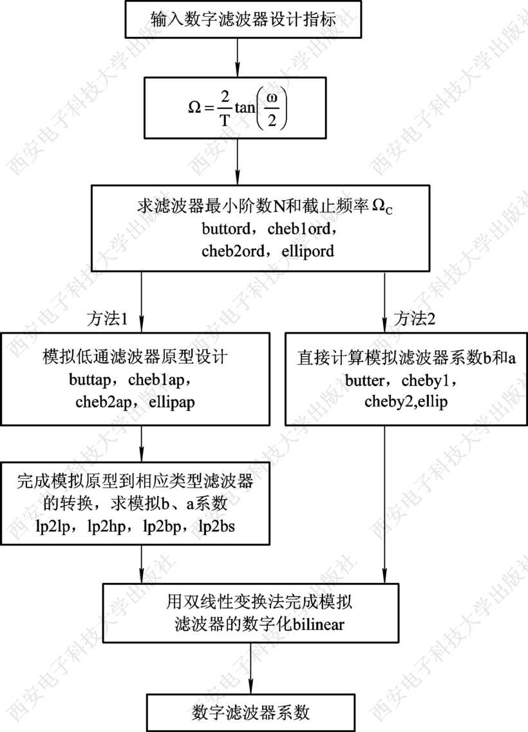
图15-1 IIR数字滤波器的设计步骤

Slide 15
2.IIR数字滤波器设计方法的比较
例15-1 设计一个巴特沃斯数字低通滤波器，要求通带f_{p}＝150 Hz，R_{p}＝3 dB；阻带f_{s}＝250 Hz，A_{s}＝20 dB，滤波器采样频率F_{s}＝800 Hz。
解 用图15-1所示的方法1、方法2及数字滤波器直接法求解，程序如下：
%数字滤波器指标 fp＝150；fs＝250；Fs＝800；T＝1/Fs； wp＝fp/Fs*2*pi； %数字滤波器的通带截止频率 ws＝fs/Fs*2*pi；%数字滤波器的阻带截止频率

Slide 16
Rp＝3；As＝20；%输入滤波器的通阻带衰减指标
%转换为模拟滤波器指标
Omgp＝(2/T)*tan(wp/2)；
Omgs＝(2/T)*tan(ws/2)；
［n，Omgc］＝buttord(Omgp，Omgs，Rp，As，′s′) %计算阶数n和截止频率
%方法1：模拟原型滤波器计算
［z0，p0，k0］＝buttap(n)；%归一化巴特沃斯原型设计 ba＝k0*real(poly(z0))；%求原型滤波器系数b

Slide 17
aa＝real(poly(p0))；%求原型滤波器系数a
［ba₁，aa₁］＝lp2lp(ba，aa，Omgc)；%变换为模拟低通滤波器
［bd1，ad1］＝bilinear(ba₁，aa₁，Fs)%双线性变换
［H1，w1］＝freqz(bd1，ad1)； dbH1＝20*log10(abs(H1)/max(abs(H1)))； %化为分贝值
%方法2：直接求模拟滤波器系数
［ba₂，aa₂］＝butter(n，Omgc，′s′)；
%用双线性变换法计算数字滤波器系数

Slide 18
［bd2，ad2］＝bilinear(ba₂，aa₂，Fs) %双线 性变换
［H2，w2］＝freqz(bd2，ad2)； dbH2＝20*log10(abs(H2)/max(abs(H2)))； %化为分贝值
%方法3：直接求数字滤波器系数
［n3，wc3］＝buttord(wp/pi，ws/pi，Rp，As)；
［bd3，ad3］＝butter(n3，wc3)
［H3，w3］＝freqz(bd3，ad3)； dbH3＝20*log10(abs(H3)/max(abs(H3)))； %化为分贝值 subplot(3，2，1)，plot(w1/2/pi*Fs，dbH1，′k′)；

Slide 19
title(′方法1幅度响应( dB)′)；axis(［0，Fs/2，－40，5］)； ylabel(′ dB′)； set(gca，′XTickMode′，′manual′，′XTick′，［0，fp，fs，Fs/2］)； set(gca，′YTickMode′，′manual′，′YTick′，［－50，－20，－3，0］)；grid subplot(3，2，2)，plot(w1/2/pi*Fs，angle(H1)/pi*180，′k′)； title(′相位响应′)；axis(［0，Fs/2，－180，180］)； ylabel(′＼phi′)；

Slide 20
set(gca，′XTickMode′，′manual′，′XTick′，［0，fp，fs，Fs/2］)； set(gca，′YTickMode′，′manual′，′YTick′，［－180，0，180］)；grid
作图部分只给出了方法1的程序，其余两种方法的作图程序基本与方法1相同。

Slide 21
程序运行结果如下： n＝ 3
Omgc＝1.1133e＋003 bd1＝0.0911 0.2734 0.2734 0.0911 ad1＝1.0000 －0.6526 0.4465 －0.0649 bd2＝0.0911 0.2734 0.2734 0.0911 ad2＝1.0000 －0.6526 0.4465 －0.0649 bd3＝0.0911 0.2734 0.2734 0.0911 ad3＝1.0000 －0.6526 0.4465 －0.0649
频率响应特性曲线如图15-2所示。

Slide 22
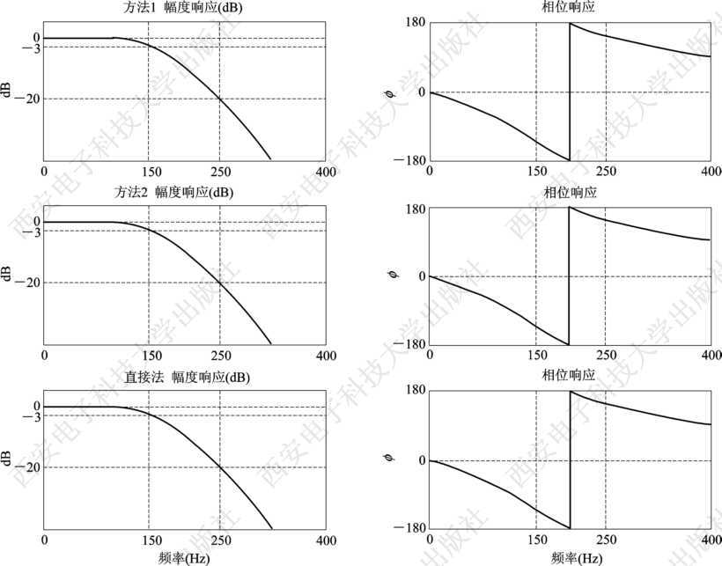
图15-2 三种方法设计的IIR数字滤波器的频率响应

Slide 23
由上述三种方法设计数字滤波器的结果看，三组数据和图形完全相同；从程序结构上看，直接法比其它两种方法简单得多。
另外，由于大规模集成电路和计算机技术的迅速发展，模拟滤波器的设计只是为了最终设计数字滤波器进行的前期准备，因此，下面的讨论以数字滤波器的设计为主，不再讨论模拟滤波器的设计。

Slide 24
3.用MATLAB直接法设计IIR数字滤波器
例15-2 采用MATLAB直接法设计一个巴特沃斯数字高通滤波器，要求：ω_{p}＝0.25π，R_{p}＝1 dB；ω_{s}＝0.4π，A_{s}＝20 dB，滤波器采样频率F_{s}＝200Hz。要求描绘其幅频特性和相频特性曲线，列写系统传递函数表达式。解 程序如下： ws＝0.25； %数字滤波器的阻带截止频率 wp＝0.4；%数字滤波器的通带截止频率
Rp＝1；As＝20；%输入滤波器的通阻带衰减指标
Fs＝200；

Slide 25
［n，wc］＝buttord(wp，ws，Rp，As)%计算阶数n和截止频率
［b，a］＝butter(n，wc，′high′)%直接求数字高通滤波器系数 freqz(b，a)；%求数字系统的频率特性
程序执行结果如图15-3(a)所示。从图中可见，横轴是归一化的频率坐标，其单位是π，长度对应采样频率的一半。如果要显示实际的频率数值，则应输入下一条程序： freqz(b，a，512，Fs)；%求数字系统的频率特性

Slide 26
此时执行的结果如图15-3(b)所示。从图中可见，横轴是实际的频率坐标，其单位为Hz，长度对应采样频率的一半。两个图形是完全一致的，差别仅在于频率轴的标注。

Slide 27
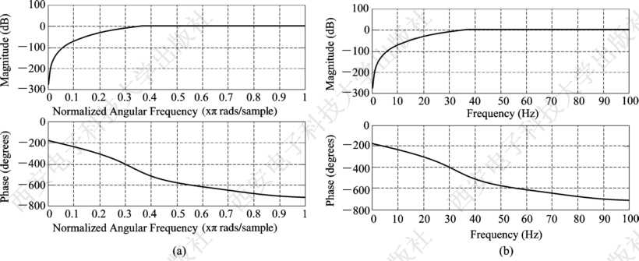
图15-3 用直接法设计的巴特沃斯数字高通滤波器特性

Slide 28
程序执行结果如下： n＝ 6 wc＝0.3475 b＝0.1049 －0.6291 1.5728 －2.0971 1.5728 －0.6291 0.1049 a＝1.0000 －1.8123 2.0099 －1.2627 0.5030 －0.1116 0.0110
该系统的传递函数应为

Slide 29
例15-3 采用MATLAB直接法设计一个切比雪夫Ⅰ型数字带通滤波器，要求：ω_{p1}＝0.25π，ω_{p2}＝0.75π，R_{p}＝1 dB；ω_{s1}＝0.85π，ω_{s1}＝0.15π，A_{s}＝20 dB。请描绘滤波器归一化的绝对和相对幅频特性、相频特性、零极点分布图，列出系统传递函数式。
解 程序如下： ws1＝0.15；ws2＝0.85； %数字滤波器的阻带截止频率 ws＝［ws1，ws2］；

Slide 30
wp1＝0.25；wp2＝0.75；%数字滤波器的通带截止频率 wp＝［wp1，wp2］；
Rp＝1；As＝20；%输入滤波器的通阻带衰减指标
［n，wc］＝cheb₁ord(wp，ws，Rp，As)%计算阶数n和截止频率
［b，a］＝cheby1(n，Rp，wc)%直接求数字带通滤波器系数
［H，w］＝freqz(b，a)；%求数字系统的频率特性

Slide 31
dbH＝20*log10((abs(H)＋eps)/max(abs(H)))； %化为分 贝值 subplot(2，2，1)，plot(w/pi，abs(H))； subplot(2，2，2)，plot(w/pi，angle(H))； subplot(2，2，3)，plot(w/pi，dbH)； subplot(2，2，4)，zplane(b，a)；

Slide 32
程序执行结果为 n＝ 3 wc＝0.2500 0.7500 b＝0.1321 0 －0.3964 0 0 －0.1321 a＝1.0000 －0.0000 0.34320.0000 0.6044
－0.0000 0.2041
特性曲线如图15-4所示。

Slide 33
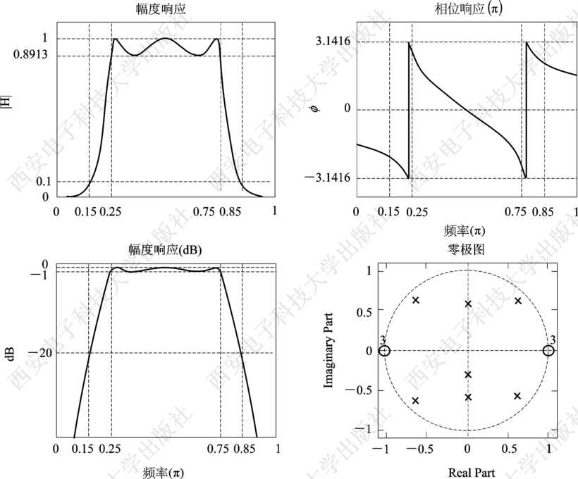
图15-4 用直接法设计的切比雪夫Ⅰ型数字带通滤波器特性

Slide 34
由图15-4可以看出，这是一个归一化的频率响应曲线，基本满足通阻带设计指标。该系统是一个6阶的切比雪夫Ⅰ型数字带通滤波器，其传递函数为

Slide 35
例15-4 采用MATLAB直接法设计一个切比雪夫Ⅱ型数字带阻滤波器，要求：f_{p1}＝1.5 kHz，f_{p2}＝8.5 kHz，R_{p}＝1 dB；f_{s1}＝2.5 kHz，f_{s2}＝7.5 kHz，A_{s}＝20 dB，滤波器采样频率F_{s}＝20 kHz。请描绘滤波器的绝对和相对幅频特性、相频特性、零极点分布图，列出系统传递函数。
解 该例题给出的条件是实际频率，在编程时，首先要将其化为数字频率，再把其求出的结果化为实际频率进行标注。
Fs＝20； ws1＝2.5/(Fs/2)；ws2＝7.5/(Fs/2)； %数字滤波器的阻带截止频率

Slide 36
ws＝［ws1，ws2］； wp1＝1.5/(Fs/2)；wp2＝8.5/(Fs/2)；%数字滤波器的通 带截止频率 wp＝［wp1，wp2］；
Rp＝1；As＝20；%输入滤波器的通阻带衰减指标
［n，wc］＝cheb₂ord(wp，ws，Rp，As)%计算阶数n 和截止频率
［b，a］＝cheby2(n，As，wc，′stop′)%直接求数字带 通滤波器系数

Slide 37
［H，w］＝freqz(b，a，512，Fs)；%求数字系统的频率特性
作图部分的程序省略，程序执行结果为 n＝ 3 wc＝0.2401 0.7599 b＝0.1770 －0.0000 0.2059 －0.0000 0.2059 －0.0000 0.1770 a＝1.0000 －0.0000 －0.7134 0.0000 0.5301 －0.0000 －0.0509
特性曲线如图15-5所示。

Slide 38
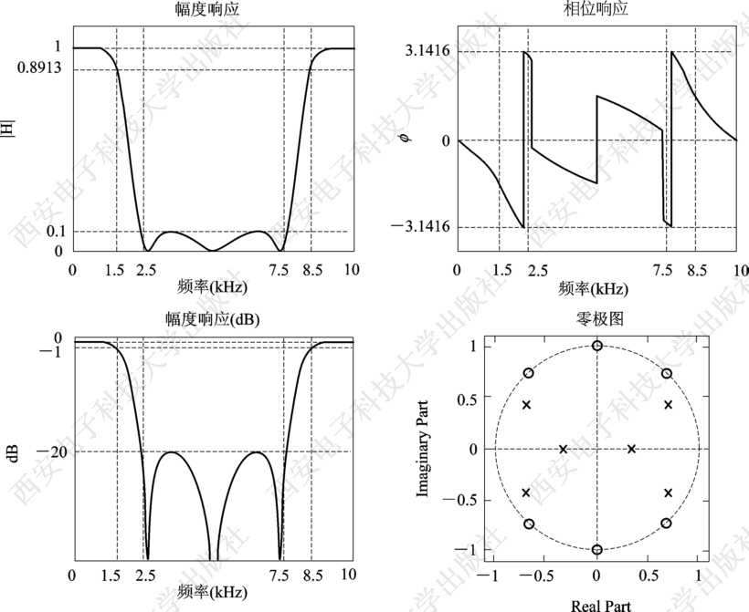
图15-5 用直接法设计的切比雪夫Ⅱ型数字带阻滤波器特性

Slide 39
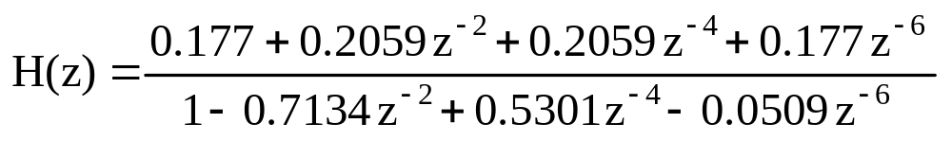
由图15-5可以看出，这是一个实际的频率响应曲线，横轴上使用实际频率值，以 kHz为单位，频率响应基本满足通阻带设计指标。该系统是一个6阶的切比雪夫Ⅱ型数字带阻滤波器，其传递函数为

Slide 40
4.采样频率对数字滤波器传递函数系数的影响
在前面的IIR数字滤波器设计中，从设计指标到频率响应曲线、零极点分布图都满足要求，是否实际的系统就一定能实现呢？回答是否定的。原因在于：MATLAB与DSP硬件系统在运算精度、动态范围上是不同的。MATLAB计算的精度往往高于硬件系统能够达到的精度。在DSP上使用C或汇编语言进行运算，一般采用单精度的浮点数或定点数。另外，A/D、D/A转换使用的芯片，其位数通常也比较低。这些都将造成一定的误差。

Slide 41
例如，DSP采用定点运算，首先需要对IIR数字滤波器设计的一组传递函数系数进行归一化处理，然后再转换为一组定点数，即化为一组－32768～32767之间的整数。下面我们来观察不同采样频率对经处理后的数字滤波器系数的影响。

Slide 42
例15-5 按与例15-1相同的指标，设计一个巴特沃斯数字低通滤波器，要求通带f_{p}＝150 Hz，R_{p}＝3 dB；阻带f_{s}＝250 Hz，A_{s}＝20 dB。改变滤波器采样频率F_{s}，观察不同采样频率对经处理后的数字滤波器系数的影响。
解 编写下列程序：
%采样频率对数字滤波器传递函数系数的影响
Fs＝600； %输入数字滤波器采样频率 fp＝150；wp＝fp/Fs*2；%输入数字滤波器设计指标 fs＝250；ws＝fs/Fs*2；

Slide 43
Rp＝1；As＝20；%输入滤波器的通阻带衰减指标
［n，wc］＝buttord(wp，ws，Rp，As)；%计算阶数n 和截止频率
［b，a］＝butter(n，wc)%直接求数字低通滤波器系数
%进行归一化，转换成－32768到32767之间的整数 c＝max(abs(b))；d＝max(abs(a))； maxba＝max(c，d)；%寻找系数中最大的数 bd＝round(b/maxba*32767)%进行系数处理 ad＝round(a/maxba*32767) zplane(b，a)；

Slide 44
根据提示，在MATLAB命令窗输入采样频率Fs的数据，将显示如下结果：
Fs＝ 600 b＝0.3324 0.9972 0.9972 0.3324 a＝1.0000 0.9687 0.5842 0.1064 bd＝10892 32676 32676 10892 ad＝32767 31741 19141 3488

Slide 45
此时，由图15-6(a)所示的零极点分布图上可以看见，这是一个稳定的系统。当F_{s}＝600 Hz时，既满足F_{s}≥2f_{s}，又不是远大于2f_{s}时设计出的数字滤波器系数在数量级上比较一致，且没有出现大于1的系数，不会由于进行定点数的处理而损失某些数据。

Slide 46
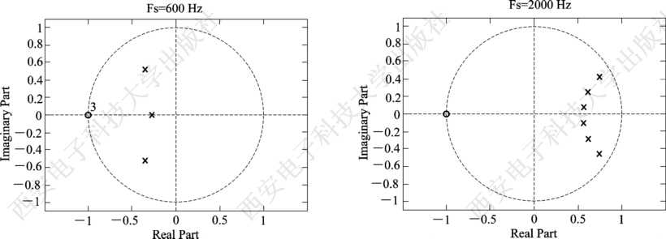
图15-6 输入不同采样频率时得到的零极点分布图

Slide 47
将Fs加大到2000Hz，观察下列数据：
Fs＝2000 b＝0.0002 0.0010 0.0026 0.0034 0.0026 0.0010 0.0002 a＝1.0000 －3.8778 6.5266 －6.0382 3.2201 －0.9349 0.1151
出现系数除a0外大于1的情况。由于a0必须为1，对应定点处理后为32767，因此其它大于1的数将区别正、负系数，分别进行归一化处理。得到： bd＝ 6 34 85 113 85 34 6 ad＝32767 －32768 －32768 －32768 －32768 －30632 3771

Slide 48
此时，由图15-6(b)所示的零极点分布图上可以看见，这是一个稳定的系统。但由于原大于1的系数被归一，损失了部分信息，因此再把这些数据输入DSP等硬件系统进行处理时，这个数字滤波器就会出现很大误差，甚至不能实现。

